Slide 1

awtis

Slide 2
Introduction
Awtis qu’est ce que c’est
Contexte de développement
2 version intérieur extérieur
3 étape de développement (montage, programmation, assemblage final)

Slide 3

Soudage
Capteur température et humidité
Anémomètre

Slide 4

alimentation extérieur

Slide 5
Matériel utilisé
• Lipo Rider Pro
• Panneau solaire
• Batterie lithium
• Carte Arduino mini

Slide 6

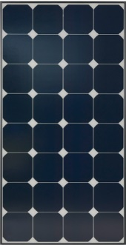
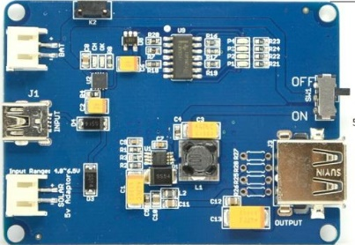
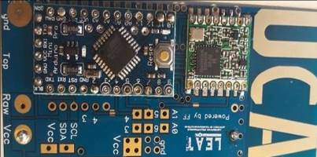

Schéma du projet

Slide 7
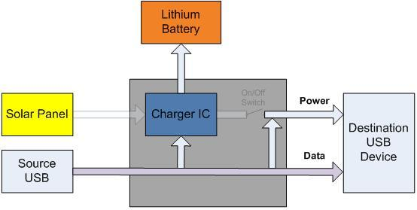
Lipo Rider Pro
Caractéristique de la batterie
• Tension 3.7 Vcc
• Intensité 400 mAh
• Connecteur 2 broches
• Temps de charge : environ 45 mn
Caractéristique du panneau solaire
• Tension 5.5 Vcc
• Puissance Max 500mW
• Courant 100mA

Slide 8
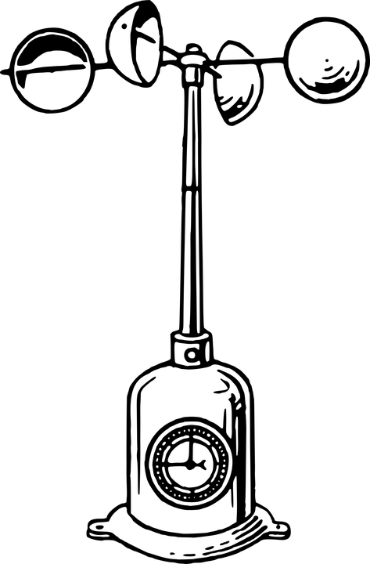
L'anémomètre

Slide 9
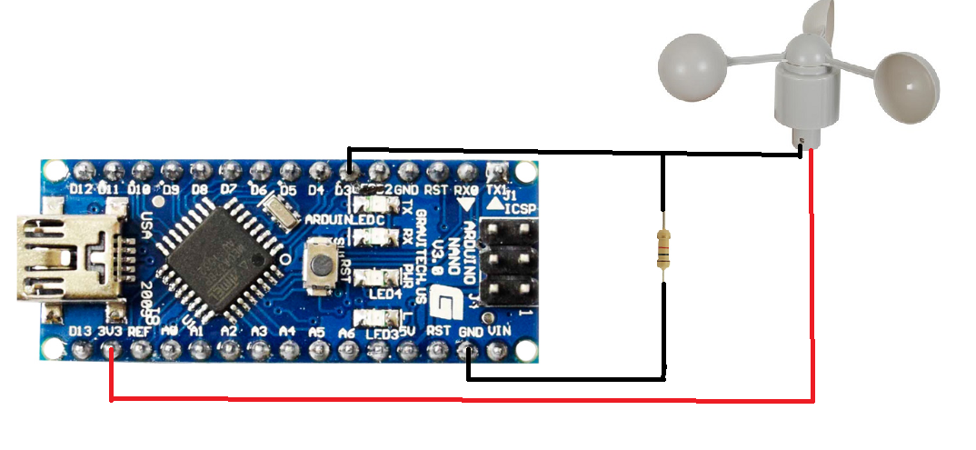
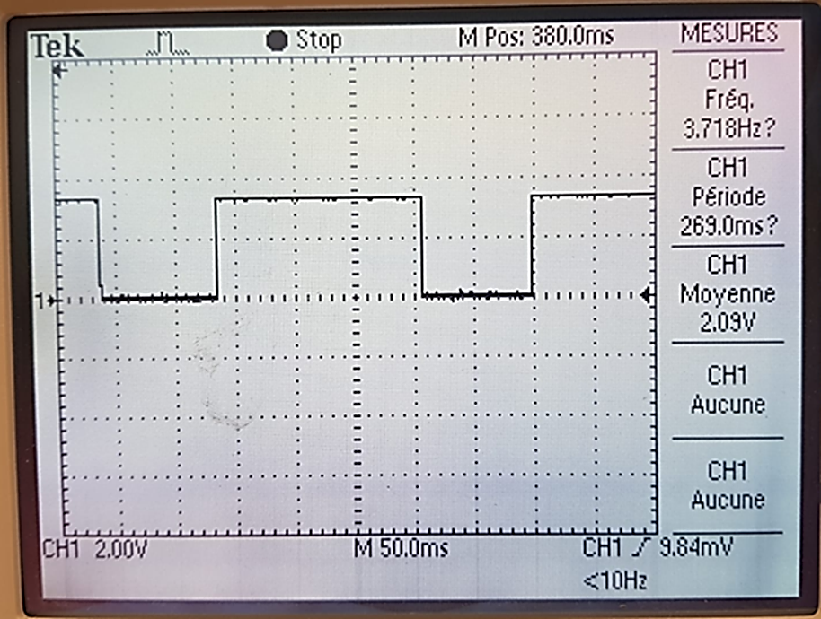
Schéma structurel
Observations

Slide 10

Code extérieur

Slide 11
Sommaire
Sommeil
Anémomètre
Température
Humidité

Slide 12
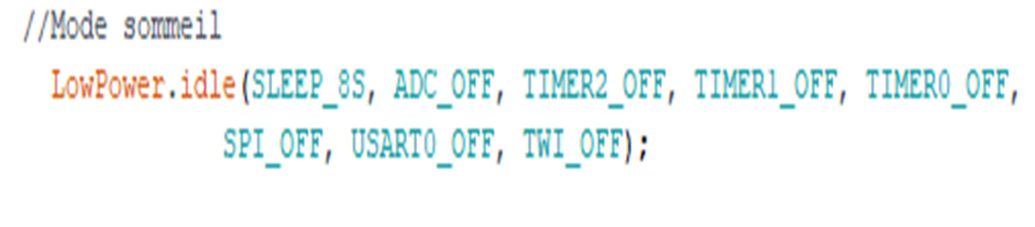
Sommeil

Slide 13
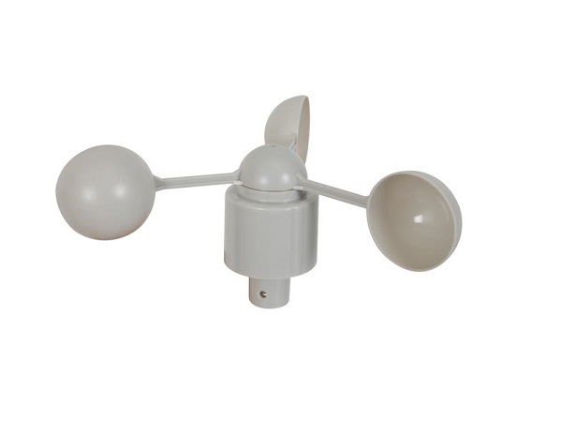
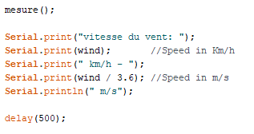
Anémomètre

Slide 14
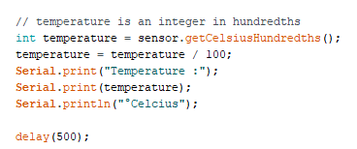
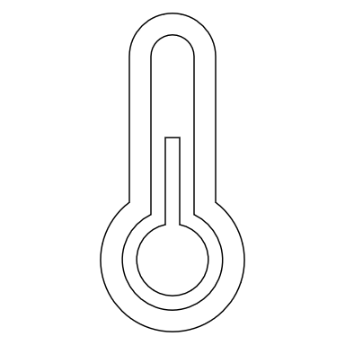
Température

Slide 15
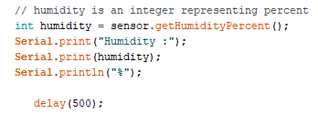
Humidité

Slide 16
Code intérieur
Contrainte:
Système a faible consommation d’energie
La station doit envoyer des données de temperature et d’humidité periodiquement
Les données doivent s’affcher sur l’application Cayenne LPP
Reponses apportées:
Mode sommeil
Code temperature et humidité au format cayenne LPP (LP_SI7120_TEMT6000)
Protocole de communication OTAA ou ABP

Slide 17
Le mode sommeil
https://github.com/rocketscream/Low-Power
La librairie Lowpower.h permet d’eteindre certaine fonctionnalité du microprocesseur afin de reduire la consommation d’un système Arduino et ce avec une modification minimale du code.
Ligne nécessaire a l’ajout d’un mode sommeil:
// ajout de la bibliotheque low power.h de rocketstream
#include <LowPower.h>
Void setup
// Aucune action requise dans le setup
void loop() {
//Mode sommeil de 8seconde (max sans faire de boucle d’iteration)
LowPower.idle(ici mettre les fonctionalité a eteindre );

Slide 18
LP_SI7120_TEMT6000
void loop() {
//Mode sommeil
LowPower.idle(SLEEP_8S, ADC_OFF, TIMER2_OFF, TIMER1_OFF, TIMER0_OFF,
SPI_OFF, USART0_OFF, TWI_OFF);
{
os_runloop_once();
int t = (int)((temp) / 10.0);
int h = (int)(humidity / 50.0);
Le code est déjà au format Cayenne LPP
Extrait du code:
int t = (int)((temp) / 10.0);
int h = (int)(humidity / 50.0);
int bat = batvalue; // multifly by 10 for V in Cayenne
int l = light; // light sensor in Lx
unsigned char mydata[15];
mydata[0] = 0x1; // CH1
mydata[1] = 0x67; // Temp
mydata[2] = t >> 8;
mydata[3] = t & 0xFF;
mydata[4] = 0x2; // CH2
mydata[5] = 0x68; // Humidity
mydata[6] = h & 0xFF;
mydata[7] = 0x3; // CH3
.
.
.

Slide 19
Protocole communication
OTAA (Over The Air Activation)
Pour que les données arrivent sur The Things Network il faut enregistrer l’adresse de la station awtis sur TTN en veillant a respecter les formats.
static const u1_t PROGMEM APPEUI[8] = { 0x52, 0xB5, 0x01, 0xD0, 0x7E, 0xD5, 0xB3, 0x70 };
void os_getArtEui (u1_t* buf) {
memcpy_P(buf, APPEUI, 8);
}
// This should also be in little endian format, see above.
static const u1_t PROGMEM DEVEUI[8] = { 0xB7, 0x17, 0x40, 0xEC, 0x6D, 0xBF, 0x19, 0x00 };
void os_getDevEui (u1_t* buf) {
memcpy_P(buf, DEVEUI, 8);
}

Slide 20
Protocole de communication
ABP (Activation By Personalisation)
Un DevAddr et une clef de session sont directement preconfigure
// LoRaWAN NwkSKey, network session key
// This is the default Semtech key, which is used by the early prototype TTN
// network.
static const PROGMEM u1_t NWKSKEY[16] = { 0x24, 0x37, 0x56, 0x9A, 0x47, 0x9A, 0x7F, 0x02, 0x2D, 0xF7, 0xBE, 0xF0, 0x56, 0xBF, 0xBA, 0x79 };
// LoRaWAN AppSKey, application session key
// This is the default Semtech key, which is used by the early prototype TTN
// network.
static const u1_t PROGMEM APPSKEY[16] = { 0x39, 0x07, 0x13, 0x3A, 0xAE, 0xA3, 0x8A, 0x06, 0x99, 0x29, 0x53, 0xD2, 0x80, 0xE8, 0x78, 0x1B };
// LoRaWAN end-device address (DevAddr)
static const u4_t DEVADDR = 0x26011135 ;

Slide 21
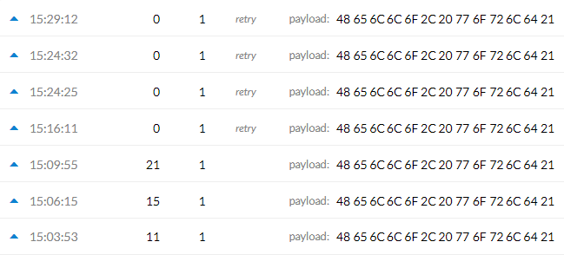
Test de communication a TTN (ABP)
Remarque:
Comme le code ABP n’est pas au format Cayenne LPP la payload n’est pas reconnu par Mydevices.com

Slide 22
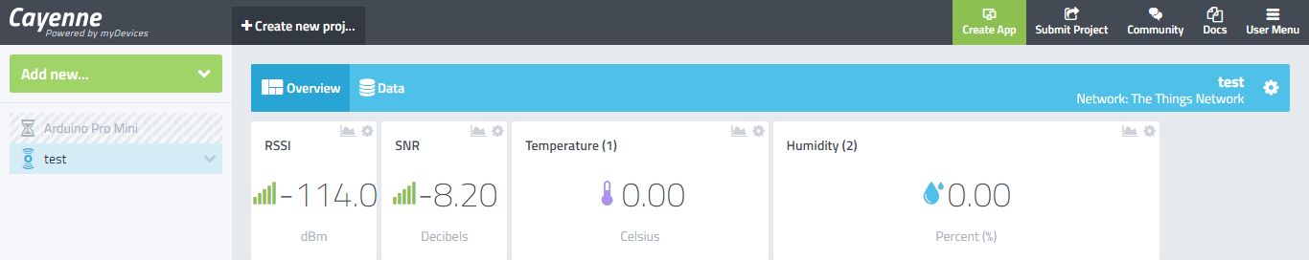
Test de réception des données sur Cayenne

Slide 23
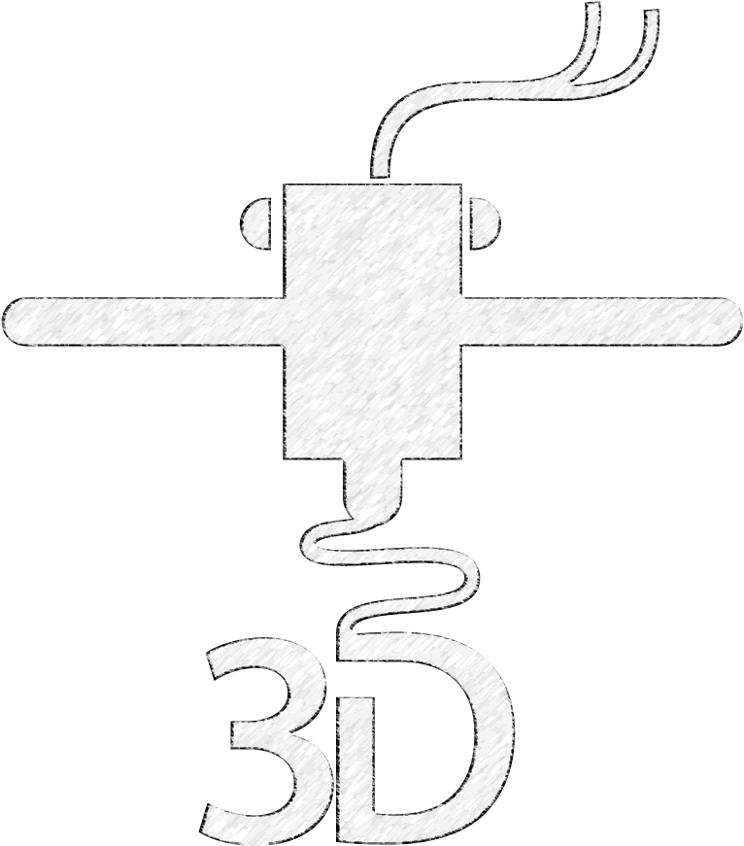
Partie modelisation

Slide 24
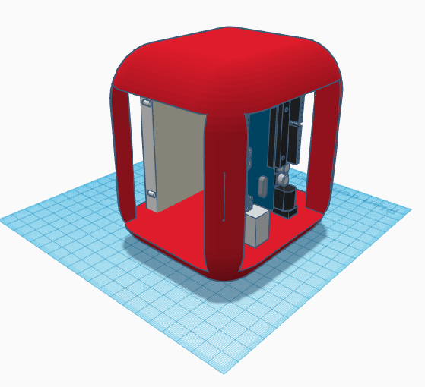
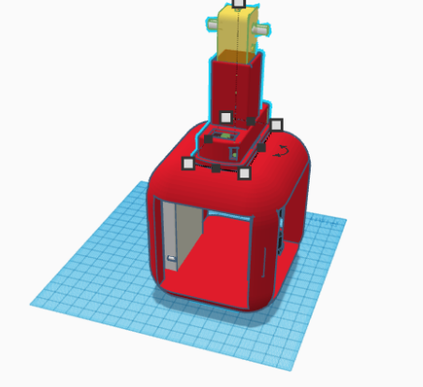
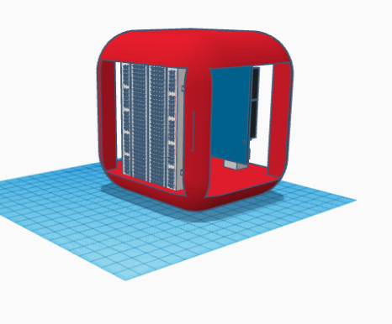
AVANT
Partie extérieur

Slide 25
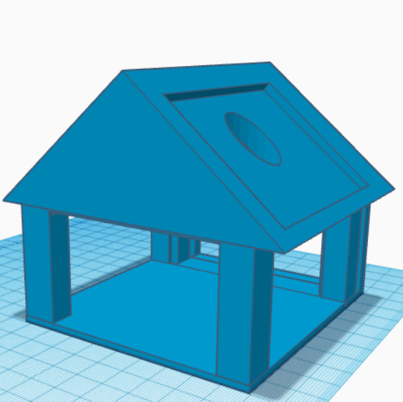
Apres

Slide 26
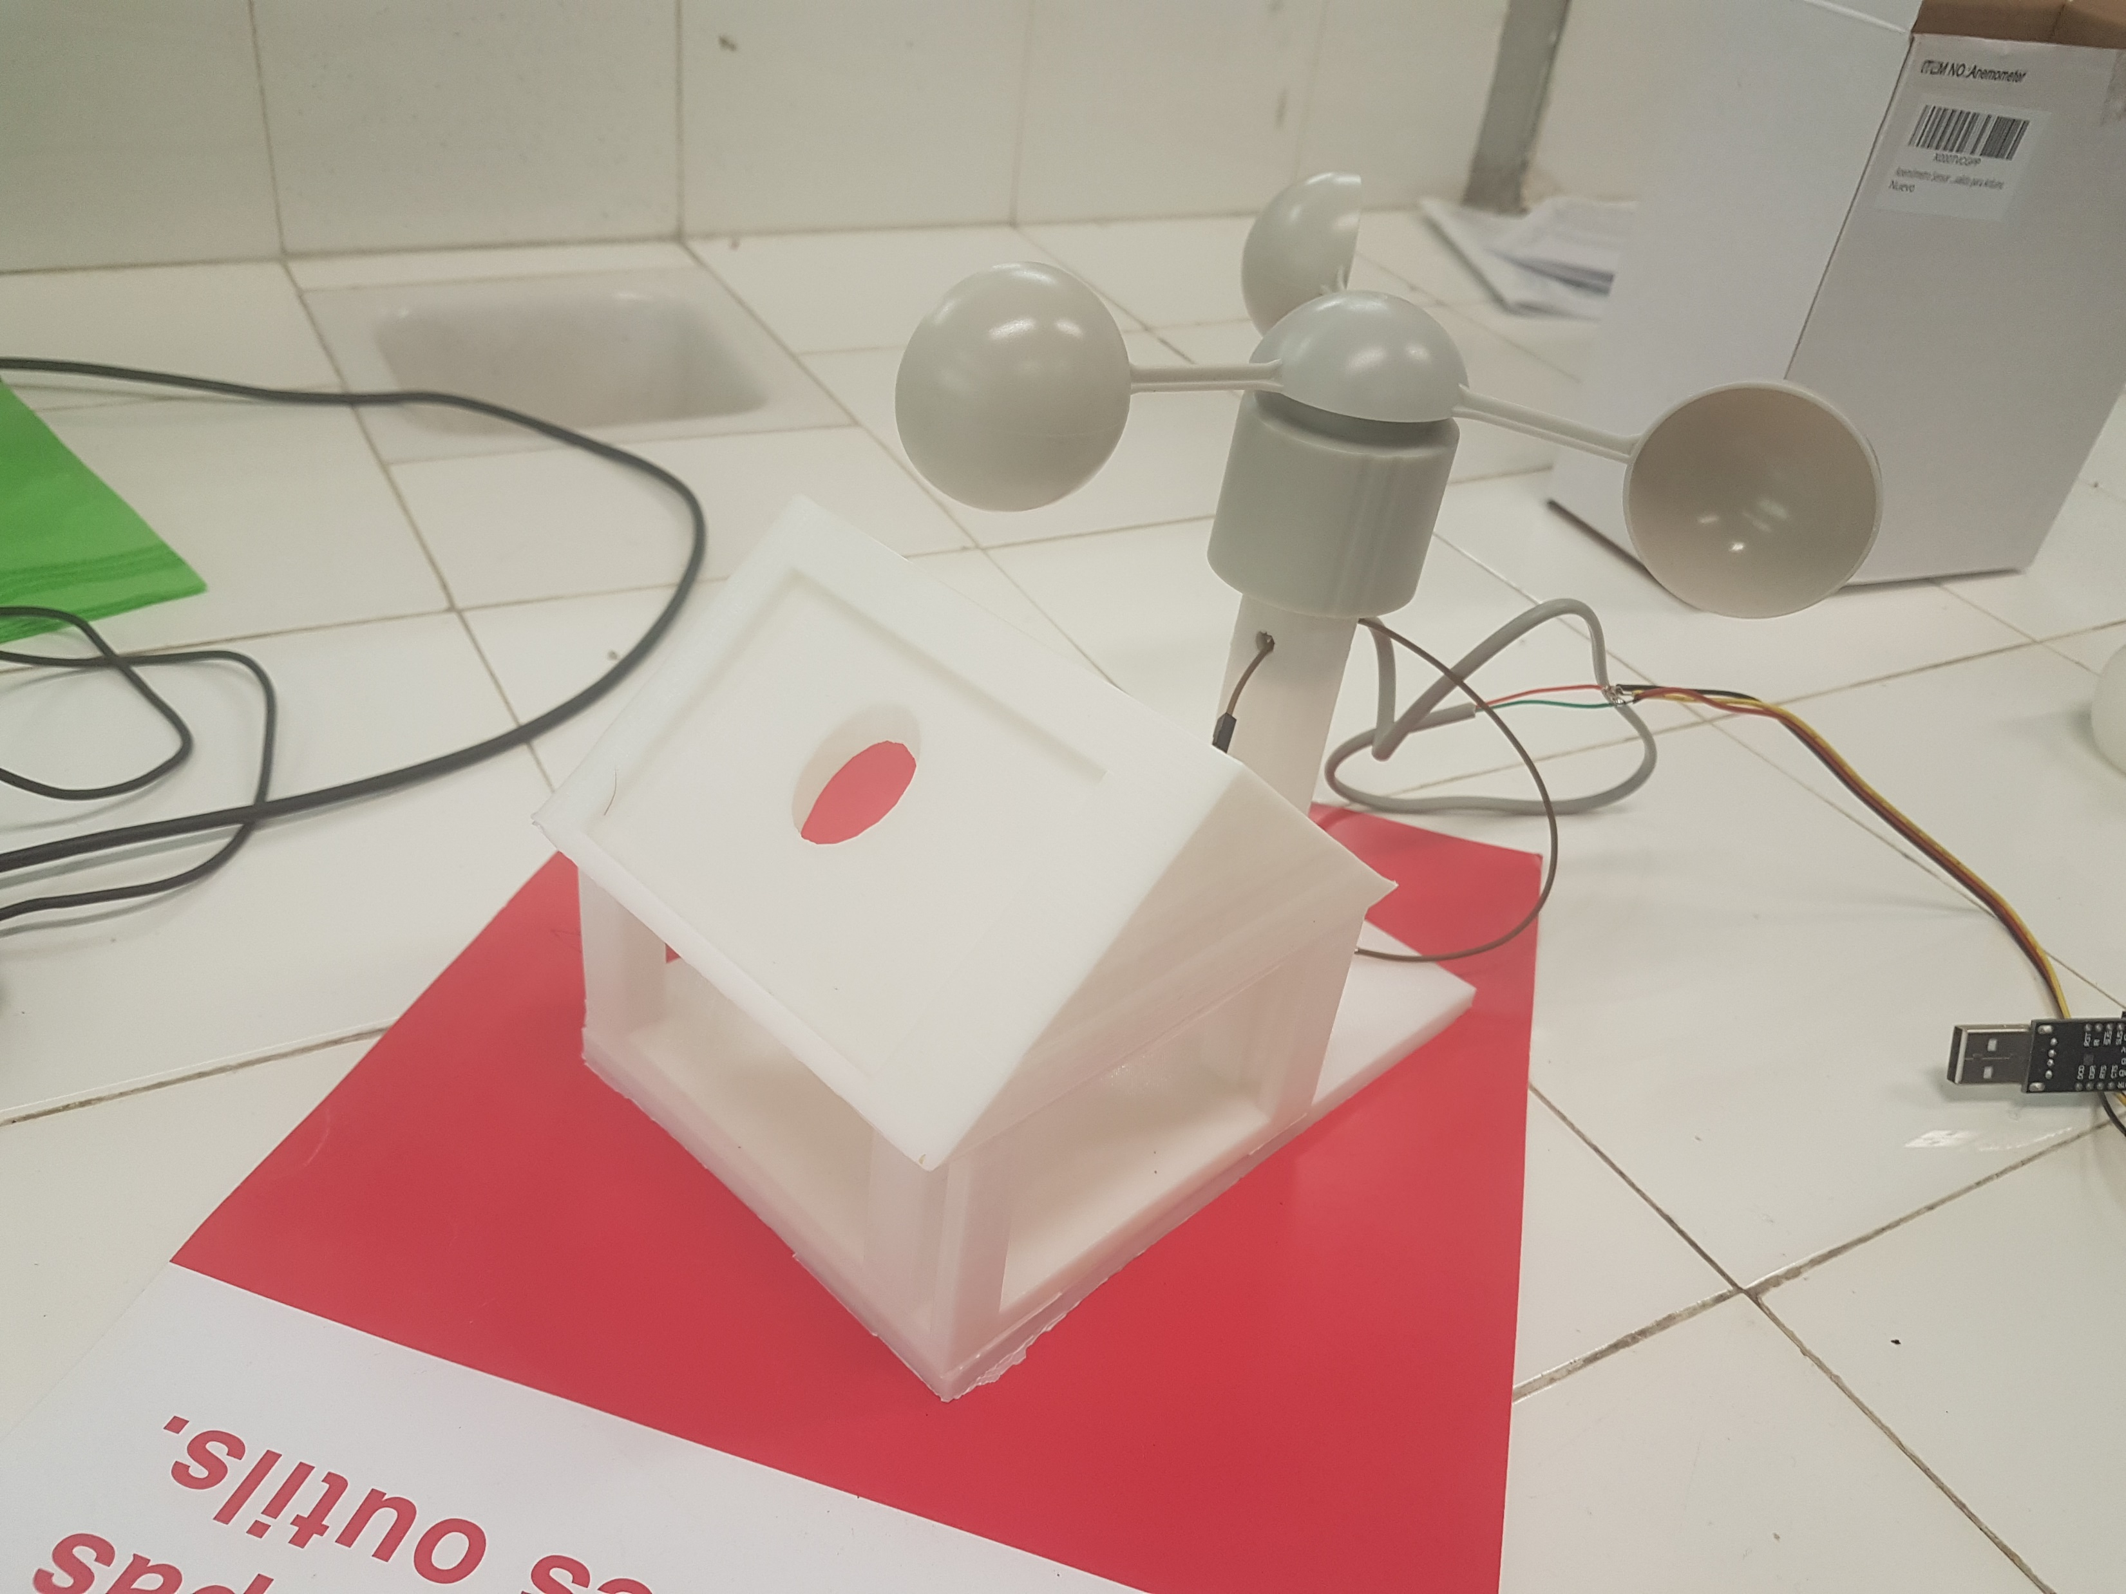


Slide 27
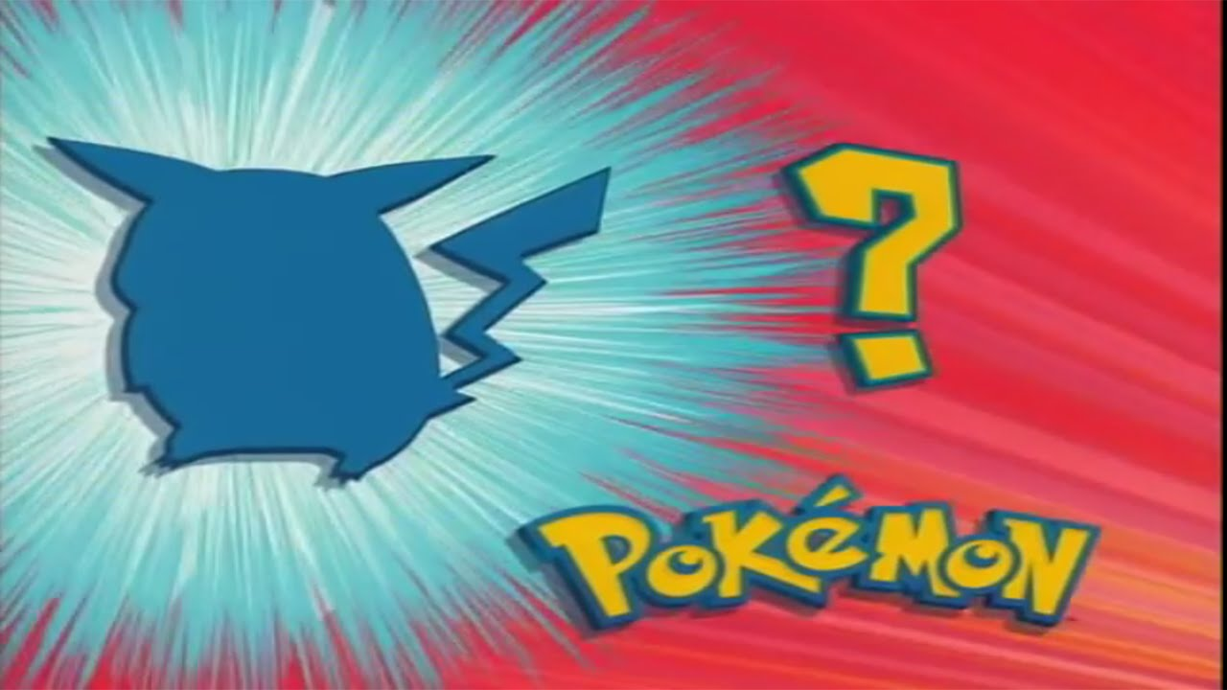


Slide 28
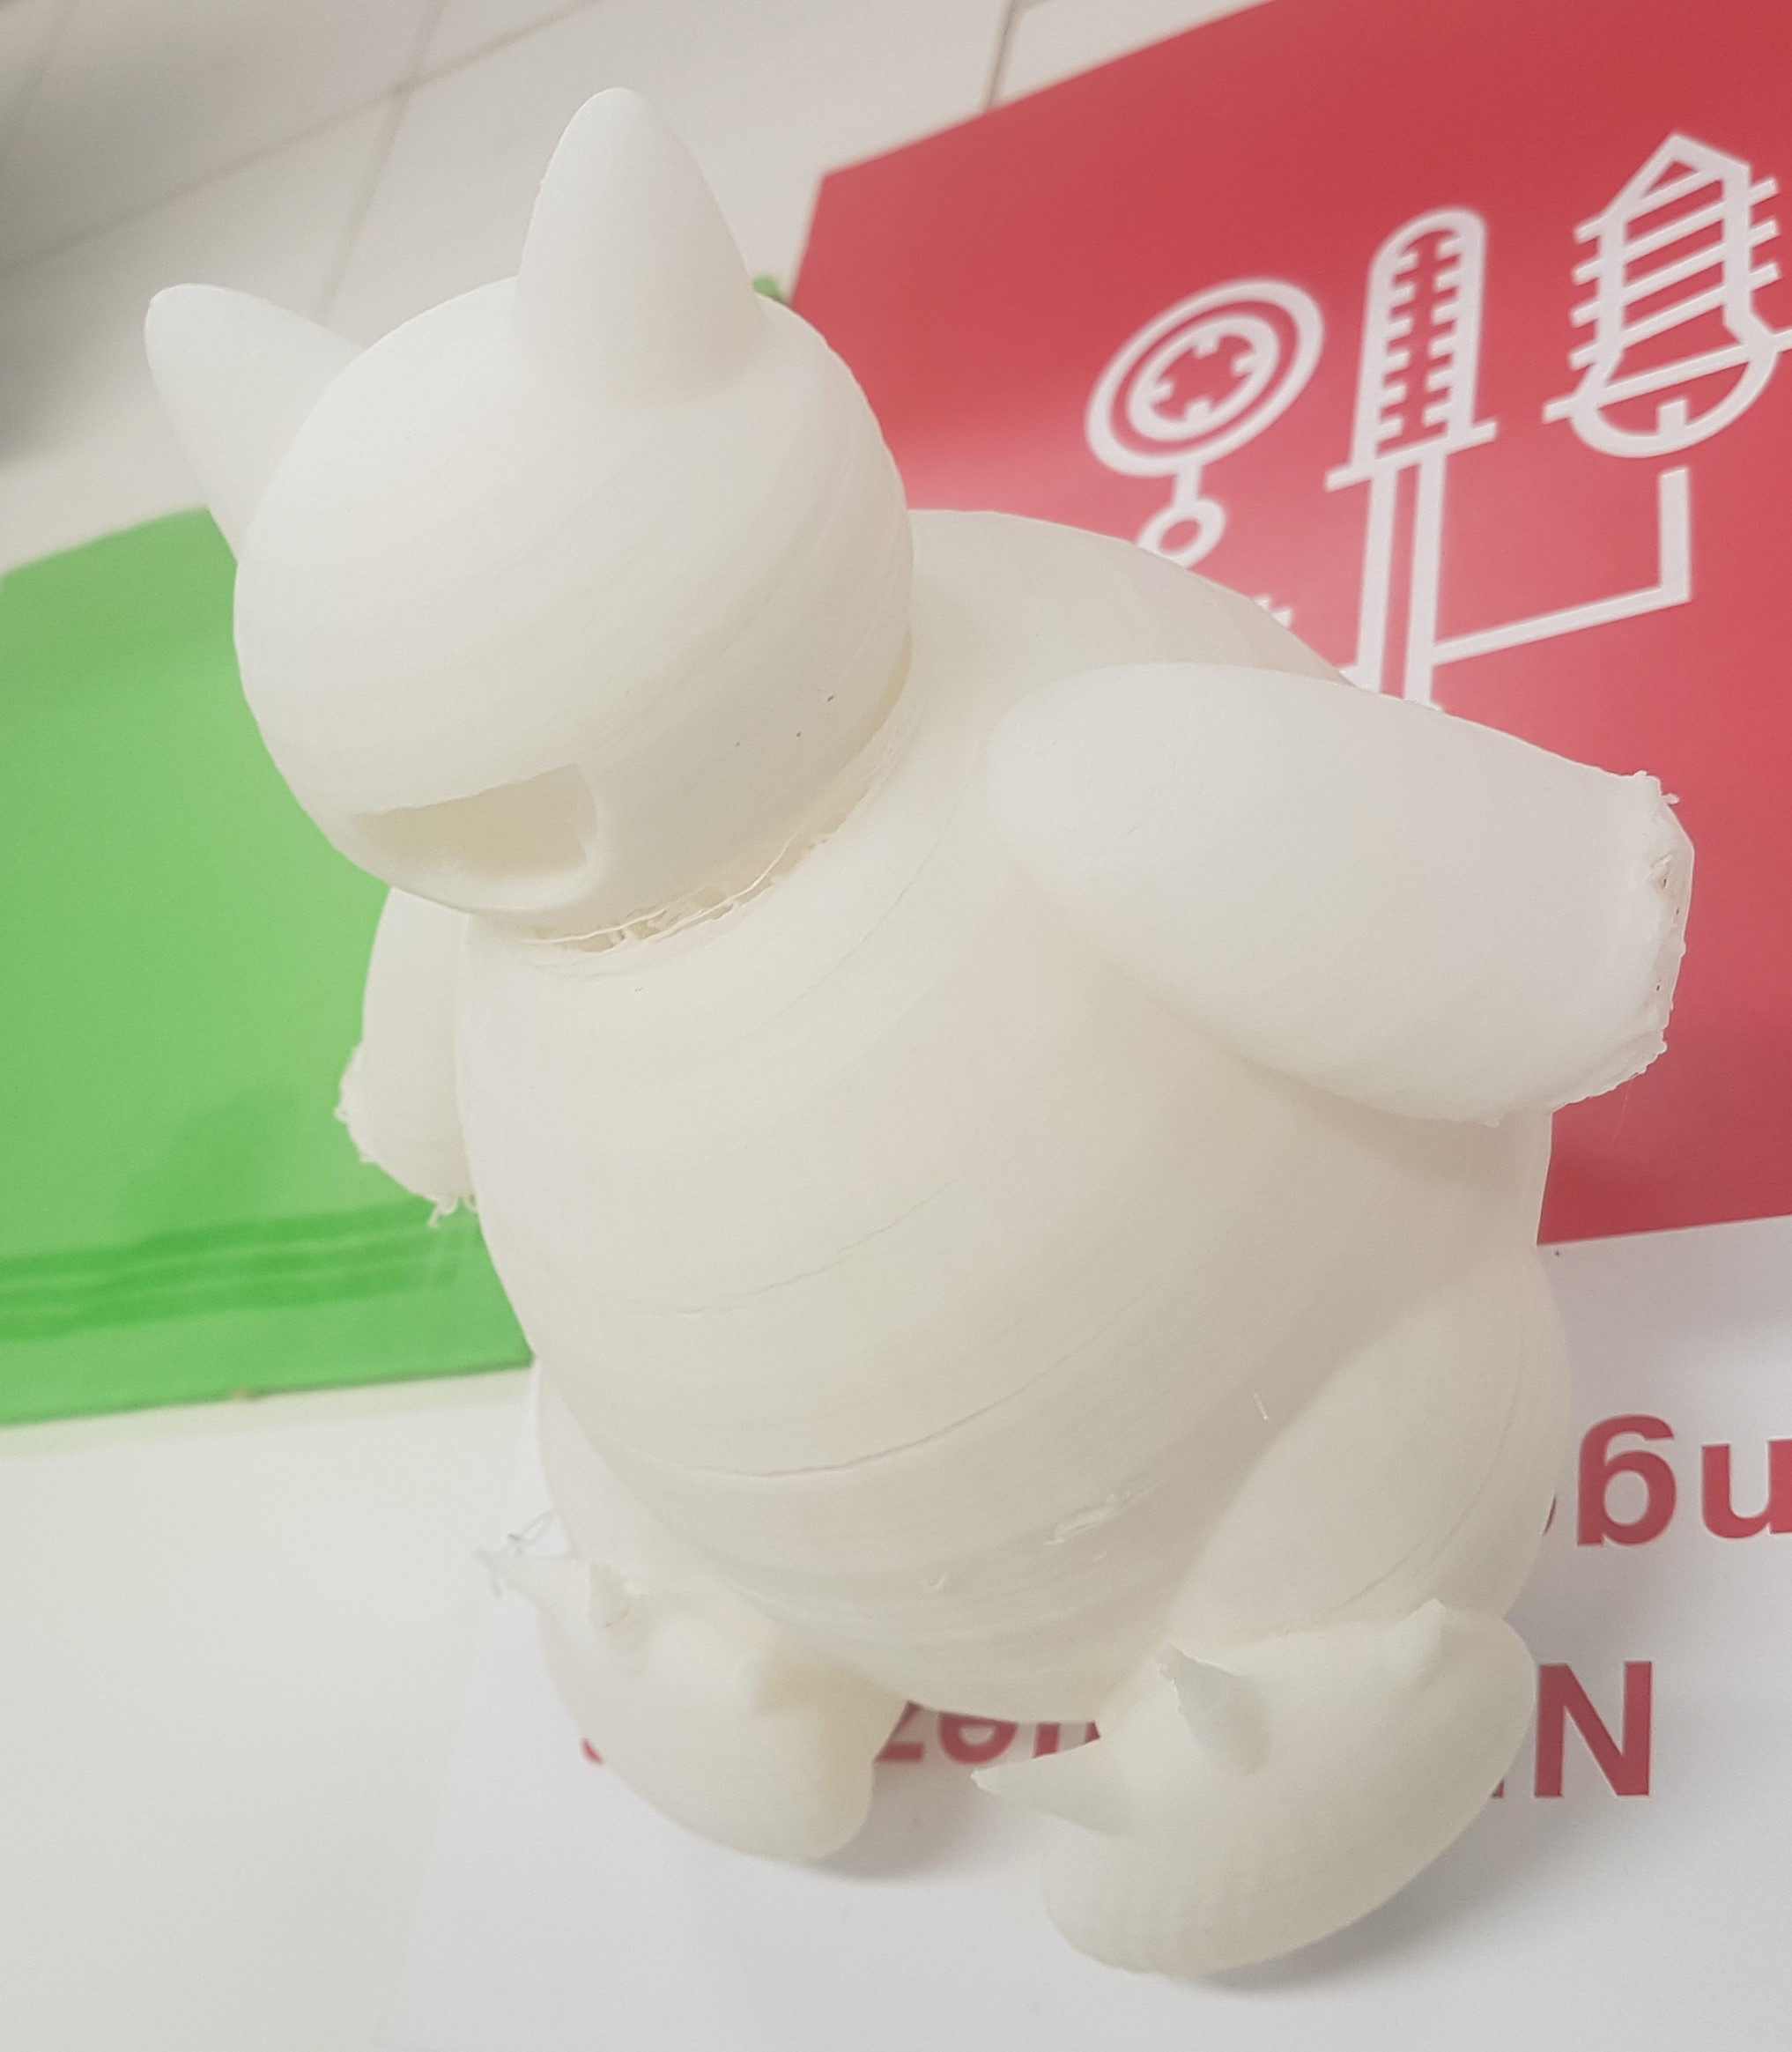


Slide 29
Conclusion

